Slide 1

规则圆环
$$∇^{2}P −k^{2}P=0$$
$$n$$
$$\frac{∂P}{∂n}=\cos{θ}$$
$$θ$$
$$r=0.2$$
$$P=0$$
$$r=1.0$$
构造先验解空间：$P_{NN}=\left(r−1\right)u_{BNN}$
注意：不能将 Neumann boundary condition 硬约束进先验空间，容易造成偏差。

Slide 2
测试低频解的预测效果
在 $σ=(0.5,1.0,2.0)$ 组成的先验空间，对每个 $σ$ 取 128 个样本进行测试
误差在1%左右，应该不是低频解不足的原因

Slide 3
预测效果

Slide 4
预测效果

Slide 5
预测效果

Slide 6
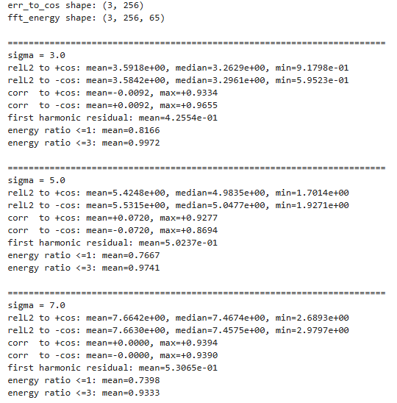
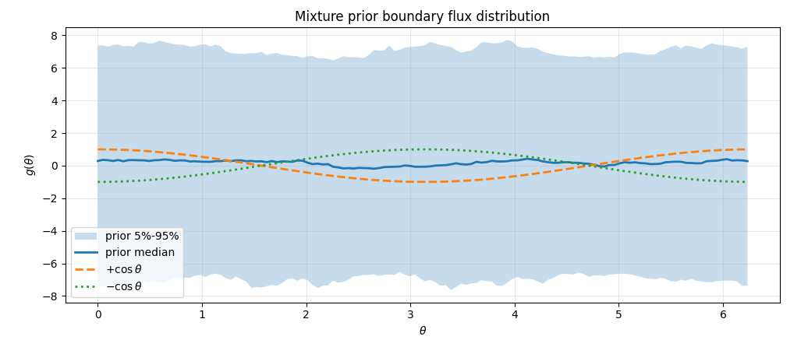
对边界条件测试
对原有先验空间 $σ=(3,5,7)$ 采样，并对诺伊曼边界条件组成的先验空间与 $\cos{(}θ)$的差异进行分析

Slide 7
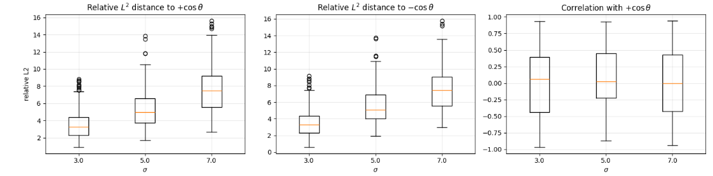
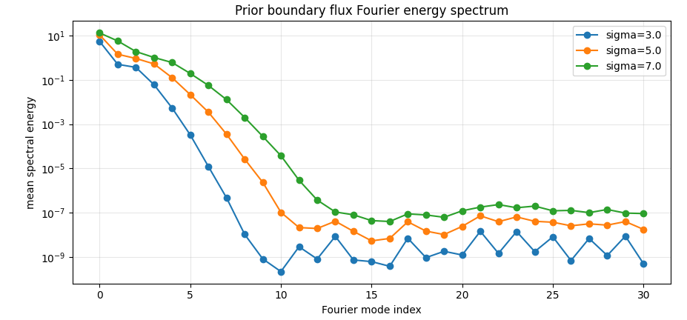
对边界条件测试

Slide 8
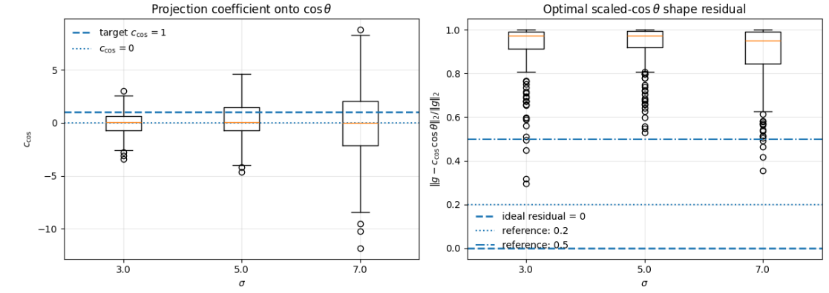


对边界条件测试
$$c_{cos}=\frac{<g,\cos{(}θ)>}{<\cos{(}θ),\cos{(}θ)>}$$
指标1 $\cos{(}θ)$ 投影系数
$$ε_{shape}=\frac{||g−c_{cos}\cos{(}θ)||_{2}}{||g||_{2}}$$
指标2 最优放缩后残差

Slide 9
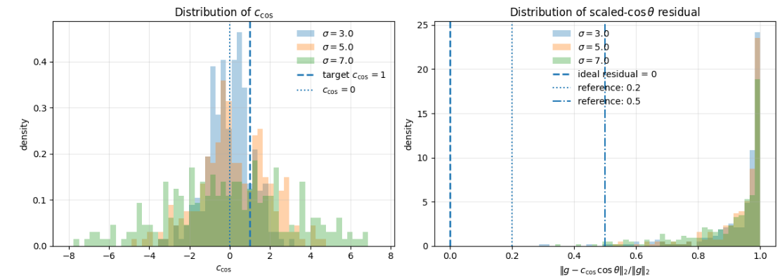
对边界条件测试

Slide 10
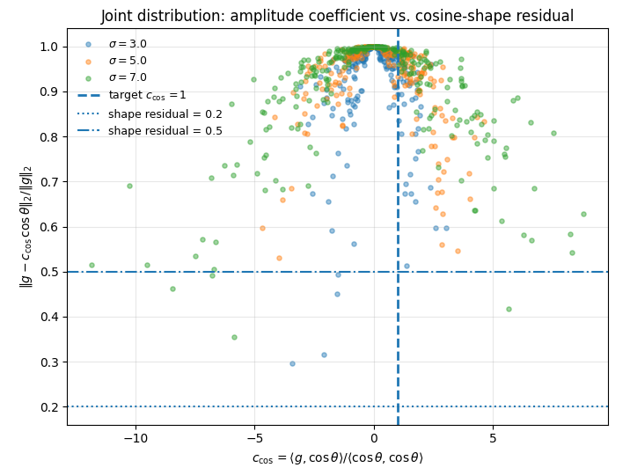
对边界条件测试

Slide 11
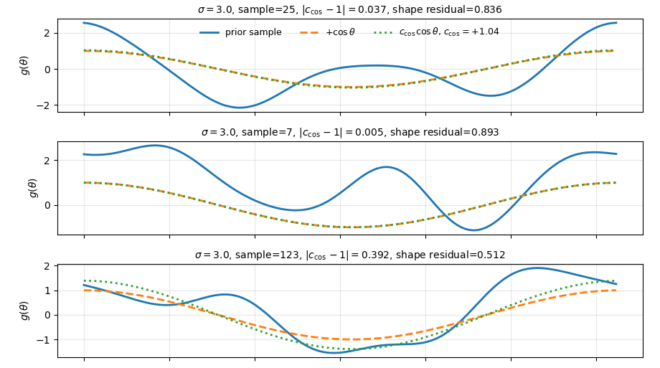
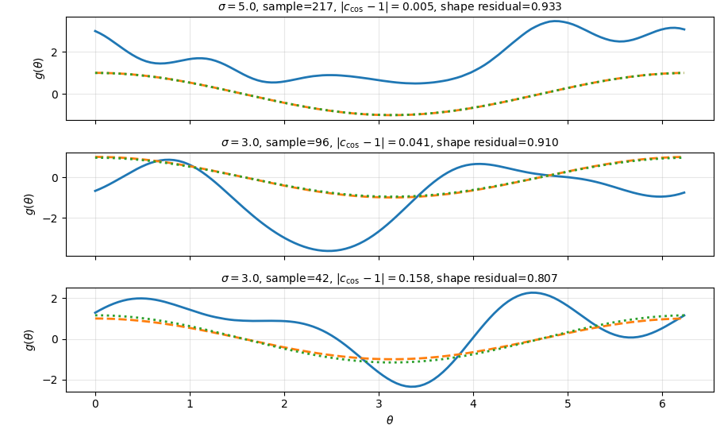
对边界条件测试

Slide 12
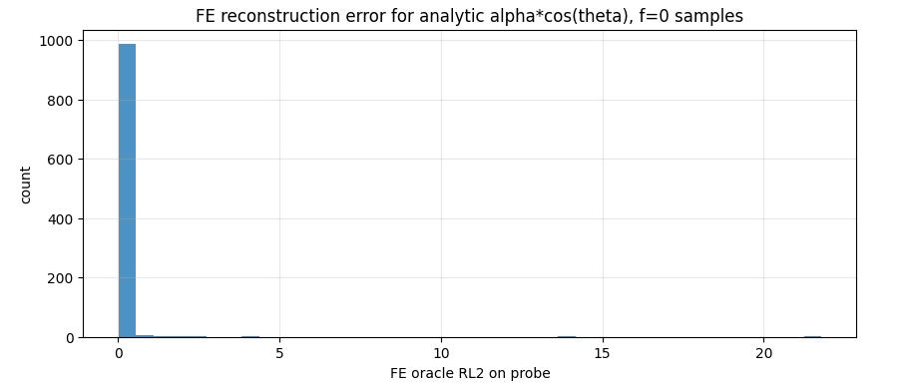







微调
生成一批“更合理”边界条件样本
$$P=αψ(r)\cos{(}θ)$$
$$∇^{2}P −k^{2}P=0$$
$$ψ(r)=C[I_{1}(kr)−βK_{1}(kr)]$$
$$α \sim N(1,1)$$
$$β=I_{1}(kr_{out})/K_{1}(kr_{out})$$
$$∂_{n}P=α\cos{(}θ)$$
$$r_{in}=0.2$$
理论解
$$P=0$$
$$r_{out}=1.0$$
$$C=\frac{−1}{k[I_{1}^{’}(kr_{in})−βK_{1}^{’}(kr_{in})]}$$
新样本在已有 DeepONet 上的重构效果：

Slide 13
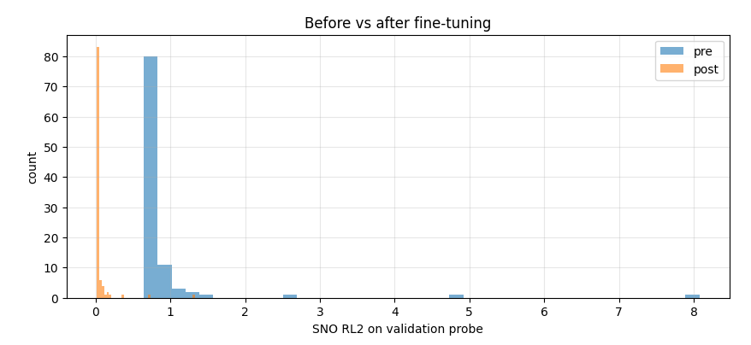
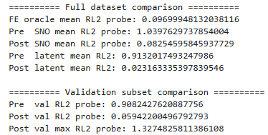
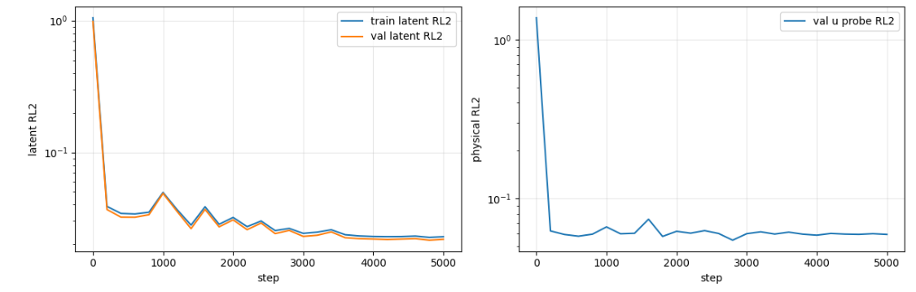
微调
在原有transformer基础上，微调5000步后（900个样本用于训练，100个样本是验证集）

Slide 14
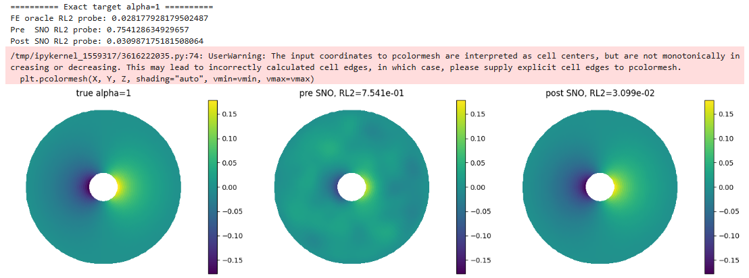
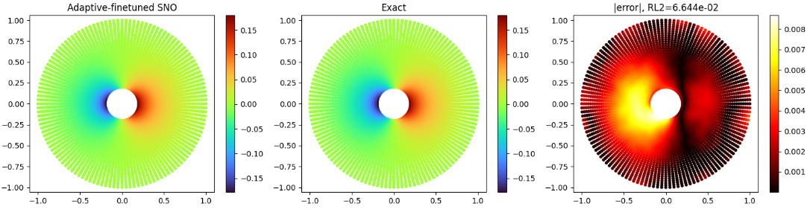
微调
对 $α=1$ 的预测效果
新样本微调 transformer
物理约束微调 系数

